Slide 1
www.zauberhafte-physik.net 1-Physik-Hinweise Papierspirale.pptx - Thema: Warme Luft - Stand: 18.09.2018
Physikalische Hinweise zur „Papierspirale (1)“
Warme Luftteilchen bewegen sich stärker als kalte Luftteilchen und brauchen daher mehr Platz.
Das kann man durch seitliches Bewegen der Arme nachspielen. Stellt man vier bis sechs Kinder
auf ein Blatt Papier und lässt sie warme Luftteilchen durch starke Armbewegungen simulieren,
so kann man zeigen, dass warme, sich stark bewegende Luftteilchen mehr Platz brauchen als
kalte Luftteilchen.
In der Physik sprechen wir von Teilchen oder Molekülen und nennen die Masse der Moleküle
pro Volumen Dichte (kg/m³).
Die Dichte ist jedoch nicht nur abhängig von der Anzahl der Moleküle sondern auch von
der Masse des einzelnen Moleküls (Molekülmasse oder Atommasse).
Ein Heißluftballon fliegt nach oben, weil in dem Ballon weniger Luftteilchen sind als in der
Umgebung
Ein Gasballon fliegt nach oben, weil die Molekülmasse des Gases geringer ist als die von Luft:
Luftschiffe werde mit Helium gefüllt.
Versuch : Der fliegende Teebeutel
Dazu brauchen wir folgende Versuchsutensilien:
Teebeutel *)
feuerfeste Unterlage, z.B. einen Deckel von einer Dose
Gasanzünder
Schneidet den oberen Teil des Teebeutels unterhalb der kleinen Klammer ab.
Schüttet den Inhalt des Teebeutels in einen Papierkorb.
Faltet den Teebeutel zu einer Röhre auf.
Stellt die Teebeutelröhre auf eine feuerfeste Unterlage.
Nun zündet die Röhre mit dem Feueranzünder am oberen Rand an.
Was beobachtet ihr?
Die Röhre brennt von oben herunter. Kurz bevor die Flamme am unteren Ende der Röhre angekommen ist, beginnt die Asche nach oben zu fliegen. Das ist nicht gefährlich,
weil das Papier schon weitgehend verbrannt ist.
Erklärung
Die Luft in der Röhre erwärmt sich durch das Verbrennen und erzeugt in der Röhre einen aufsteigenden, warmen Luftstrom. Wenn die Röhre mit der Asche leicht genug geworden ist,
zieht dieser Luftstrom die Röhre nach oben.
*) Hinweis:
Manche Teebeutel sind nicht leicht genug, daher sollte man den Versuch vorher ausprobieren.
Wir machen den Versuch mit Teebeuteln von Meßmer Grünem Tee.
Weite Beispiele für Dichteunterschiede durch Temperaturunterschiede:
Im Winter können die Kinder ihre Papierspirale auch über die Heizung halten.
Neben einer brennenden Kerze ist es sehr viel kühler als über der Kerzenflamme – die warme
Luft steigt nach oben.
Wir picken ein Ei an, bevor wir es kochen, damit die Luft im Ei beim Kochen entweichen kann
und die Schale nicht platzt.
Weihnachtspyramide
Thermik beim Segelfliegen
Weitere Versuche siehe Sachkiste warme Luft

Slide 2
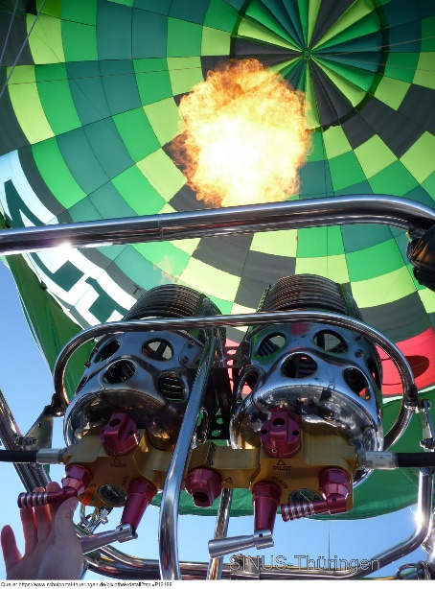
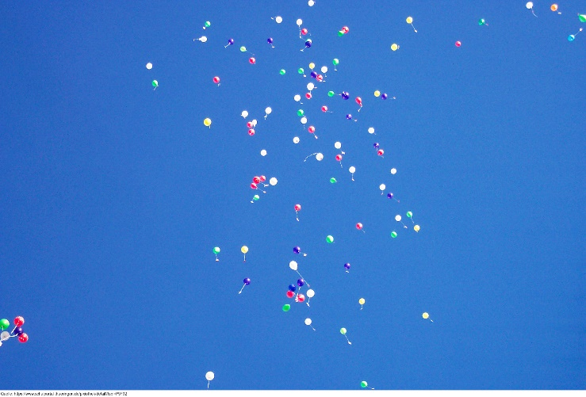
Datei: 1-Physik-Hinweise Papierspirale.doc - Stand: 18.09.2018
Statischer Auftrieb durch Dichteunterschiede
Heißluftballon (warme Luft ist leichter als kalte Luft)
das heißt: ein bestimmtes Volumen heiße Luft wiegt weniger als das gleiche Volumen kalte Luft. Im Volumen der heißen Luft sind weniger Luftteilchen als in dem gleich großen der kalten Luft.
Gasballon (Helium ist leichter als Luft)
Das heißt: Das Molekül Helium hat eine geringere Molekülmasse als das Molekül Luft.
Auftrieb durch Dichteunterschiede
(Archimedisches Prinzip)
Die vom Ballon verdrängte Umgebungsluft ist schwerer als der Ballon.
Der Ballon steigt, wenn das Gewicht der verdrängten Luft größer ist als das Gewicht (die Gewichtskraft) des Ballons.

Slide 3
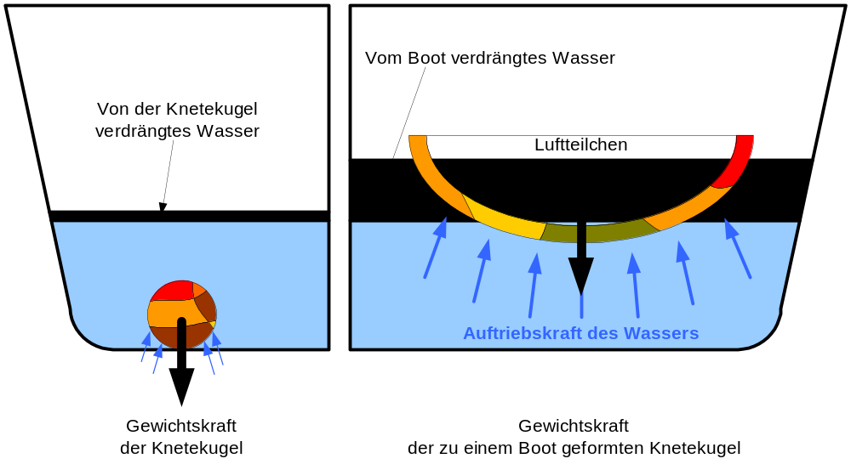
Datei: 1-Physik-Hinweise Papierspirale.doc - Stand: 18.09.2018
Auftrieb durch das Archimedische Prinzip
Archimedisches Prinzip beim Wasser
Das Kneteboot schwimmt, wenn das Gewicht des verdrängten Wassers (straffiert eingezeichnet) mindestens so groß ist wie das Gewicht des Knetebootes. Das verdrängte Wasser erzeugt die Auftriebskraft.
Die Knetekugel wiegt genauso viel wie das Boot, verdrängt aber sehr viel weniger Wasser. Weil sie ein kleineres Volumen als das Boot hat, geht die Knetekugel unter.

Slide 4
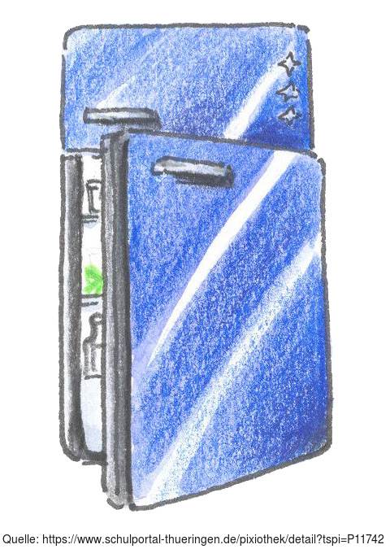
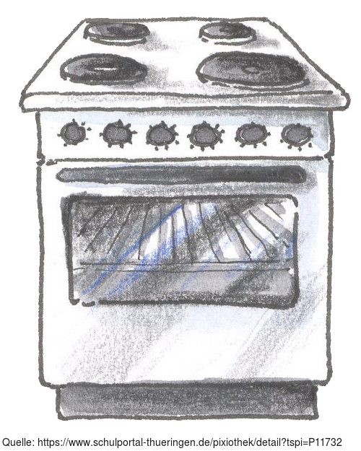
Datei: 1-Physik-Hinweise Papierspirale.doc - Stand: 18.09.2018
Die kalte Luft sinkt nach unten.
Die warme Luft steigt nach oben.
Deshalb ist es auf dem Fußboden meistens kälter als in Kopfhöhe
Im oberen Stockbett ist es wärmer als im unteren.
Wie ist es beim Schwimmen im See?.
Bearbeitung durch Autorengruppe Mediothek: Ersatz von drei ursprünglichen Abbildungen durch Grafiken aus der Pixiothek des TSP (Ballon, Herd, Kühlschrank).

